Slide 1
Mesure de la masse du quark Top au LHC (ATLAS)
Eric COGNERAS
CPPM, 17 mars 2008

Slide 2
Plan de l’exposé
Introduction à la physique du Top
  Propriétés générales du quark Top
  Modes de production du quark Top
  Pourquoi mesurer précisément sa masse ?
  Désintégration des paires tt→(Wb)(Wb)
  L’événement tt observé
  Présélection des événements tt
  Avantages/limitations à la mesure précise de M_{top}
Calibration des jets légers
  La reconstruction des jets
  Principe de l’étalonnage in situ
  Méthode de rescaling itératif
Mesure précise de la masse du quark Top
  Reconstruction du Top
  Réduction du bruit de fond combinatoire
  Mesure précise de la masse du Top
Si on avait moins de stat…
  Événements avec un seul b taggé
  Reconstruction des événements sans b-tagging
Conclusion
Quelle précision sur M_{Top} avec premières données ?

Slide 3
Propriétés générales du quark Top
Complète la troisième famille de quark
  Partenaire d’isospin faible du quark bottom
Spin ½
Charge électrique 3/2
Triplet de couleur
  Rq : pas de mesure directe des nombres quantiques du quark Top, seulement des mesures indirectes
Les seuls paramètres libres dans le secteur du Top sont
  La masse du Top (paramètre fondamental du MS)
  Eléments de la matrice CKM
  unitarité ⇒ V_{tb}=0.9990-0.9992 ⇒ t→Wb
Largeur complètement calculable dans le MS

Slide 4
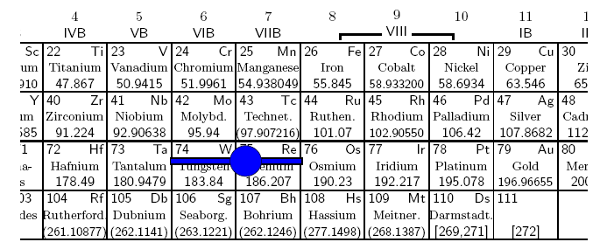
Pourquoi un tel intérêt pour le Top ?
Possède une très grande masse
  Seul fermion plus lourd que le W
  m_{t} ≈ masse atome d’or
  Seul quark avec une masse naturelle
  Couplage de Yukawa λ_{t} ≈1
  Interagit fortement avec le secteur de Higgs
Top est un bruit de fond important pour la Nouvelle Physique
  Doit être bien connu pour être soustrait
Durée de vie très courte
  Quark Top se désintègre avant hadronisation
  Possibilité d’étudier un quark nu
Point de référence pour le LHC
  Outil pour estimer les performances d’ATLAS
➔ Cela suggère que le Top puisse jouer un rôle spécifique dans le mécanisme de brisure de symétrie électrofaible
➔ Toute Nouvelle Physique en connexion avec EWSB pourrait se coupler préférentiellement au Top ⇒ Top est un laboratoire idéal pour rechercher la Nouvelle Physique

Slide 5
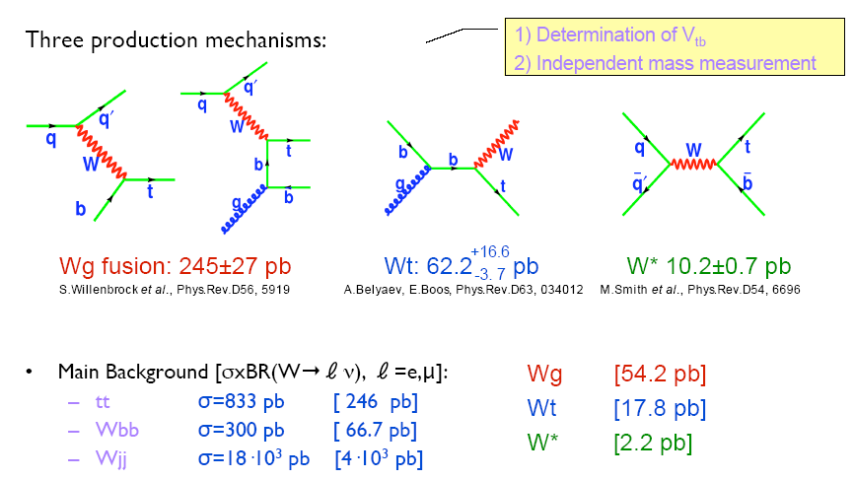
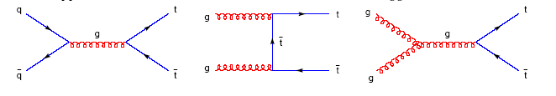
Modes de production du quark Top (MS)
Production par interaction faible
Production par interaction forte
Canal t
Canal Wt
Canal s

Slide 6
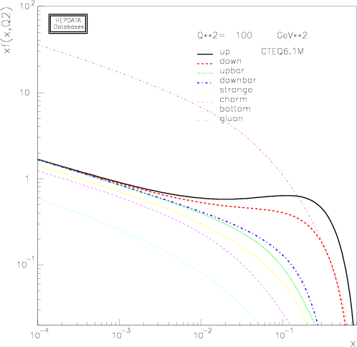
Production tt : comparaison LHC/Tevatron
x_{i} : fraction d’impulsion longitudinale portée par le parton i
LHC : √s=14 TeV
x_{i}=350/14000 ≈ 0.025
Tevatron : √s= 2 TeV
x_{i}=350/1960≈0.18
g
u
 | LHC | Tevatron
gg→tt | 90 % | 15 %
qq→tt | 10 % | 85 %
d
u

Slide 7
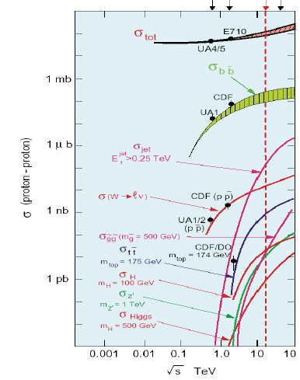
Production tt : comparaison LHC/Tevatron
A la luminosité nominale (10³⁴ cm⁻²s⁻¹),
~ 1 paire de Top produite par seconde
Le LHC est une usine à Top
LHC | σ_{tt} ~830 pb | × 100
Tevatron | σ_{tt} ~ 6,7 pb
LHC | L : 10³³ cm⁻²s⁻¹ | × 10
Tevatron | L : 10³² cm⁻²s⁻¹
Production | × 1000
Bruit de fond principal : W+2jets
LHC | σ ~18×10³ pb | × 10
Tevatron | σ ~ 1.3×10³ pb
Production | × 100
2008 | L≈10³² cm⁻²s⁻¹ | 10-100 pb⁻¹ enregistrés
2009 | L≈10³³ cm⁻²s⁻¹ | 1-10 fb⁻¹
➔S/B en faveur du LHC

Slide 8
Mesures accessibles avec les événements tt
Masse du Top
Hélicité du W
Largeur du Top
l⁺
Couplages anormaux
Section efficace de production
Spin du Top
W⁺
Charge du Top
Violation de CP
Production de résonances
ν
Cinématique de la production
t
b
Polarisation du spin du Top
_
Y
t
Désintégrations rares/hors MS
X
Le quark Top :
Une particule "instructive"
Rapports d’embranchement
|V_{tb}|

Slide 9
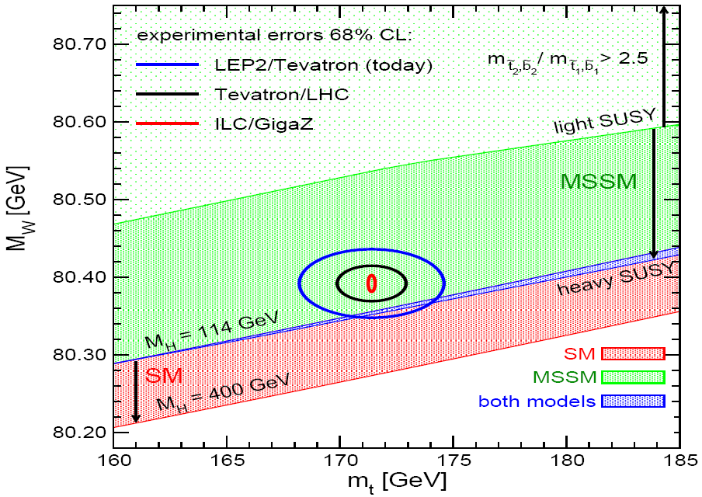
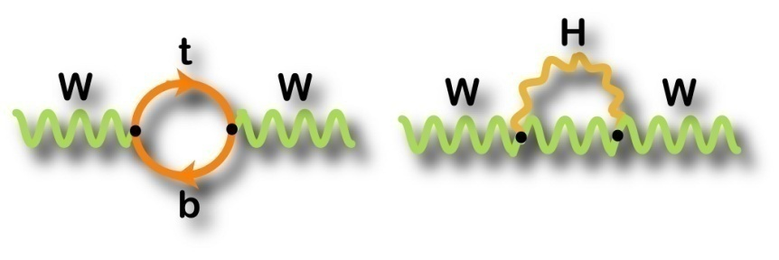
Pourquoi mesurer précisément sa masse ?
Mesure précise de la masse du Top améliore la physique de précision EW
Masse du Top permet d’estimer indirectement la masse du Higgs (corrections radiatives)
∝ m_{t}²
∝ ln(m_{H})
Si Δm_{t} = 1 GeV ⇒ Δm_{W} = 6 MeV (par correction radiative)
Incertitude théorique : Δm_{W} = 5 MeV
Précision actuelle sur la masse du W : 15 à 20 MeV
Réel champ d’action

Slide 10
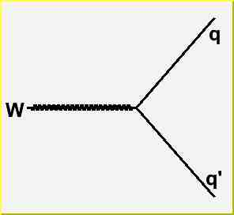
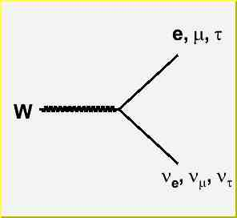
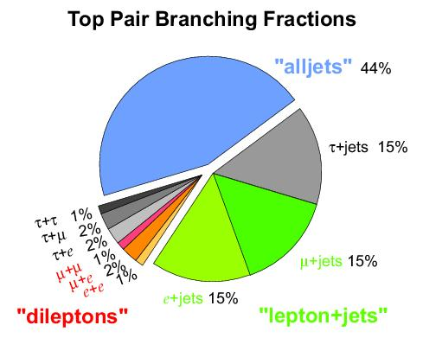
Désintégration des paires tt→(Wb)(Wb)
t→ Wb ⇒ signature dominée par désintégration du W :
  t→qqb
  t→lνb
“Tout Hadronique”
  tt→ (qqb) (qqb)
  Grand rapport de branchement
  (BR): 44%
  Bruits de fond multijets important
“lepton+jets” l=e, μ
  tt→ (lvb) (qqb)
  BR intermédiaire : 30%
  Bruits de fond réduits
“Di-leptonique” l=e, μ
  tt→ (lvb) (l’vb)
  BR faible : 4%
  Bruits de fond faibles
Canal idéal pour la mesure précise de la masse du Top
v
l
b-jet
l
b-jet
Evénement idéal
jet
jet

Slide 11
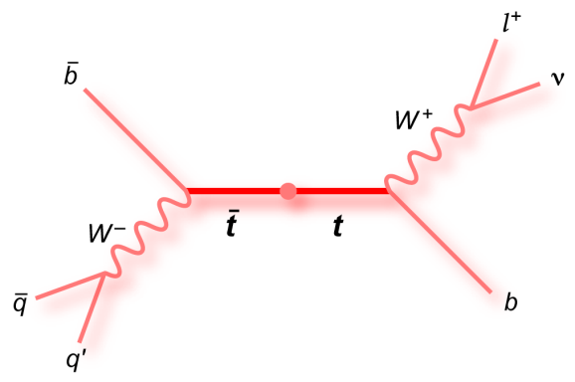
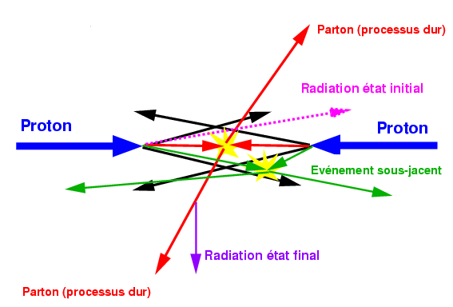
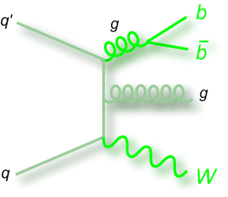
L’événement tt observé
Le processus dur
  Radiation de gluons (ISR, FSR)
  Fragmentation/hadronisation
    Quarks et gluons s’habillent → jets hadroniques → algorithmes ?
Les processus annexes
  Recombinaison des partons spectateurs
    Evénement sous-jacent
  Processus inélastiques
    Événements de biais minimum
A séparer des
  Evénements présentant une signature identique (bruit de fond physique)
    Lepton+jets τ, di-leptonique ττ, W+jets, bb, Z+jets, multijets, …
q
q
l
ν

Slide 12
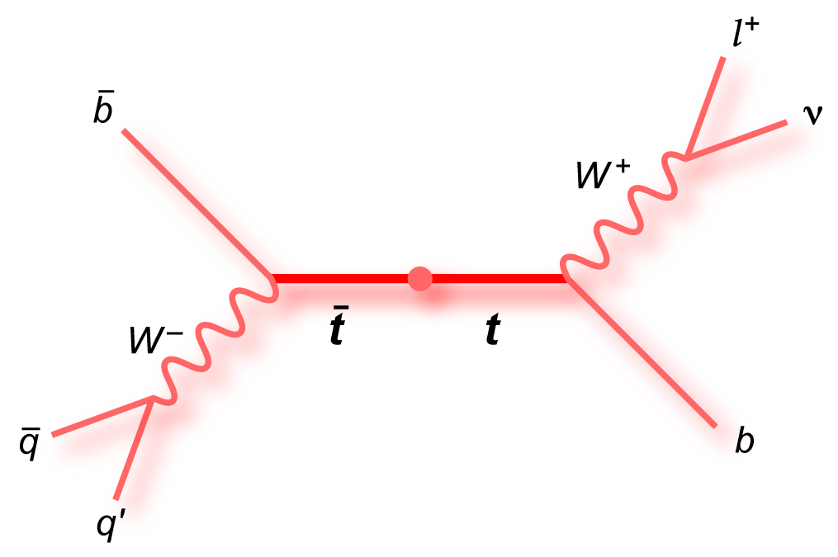
Présélection des événements tt
Au moins 1 lepton isolé (e ou μ)
P_{T}>20 (25) GeV (déclenchement), |η|<2.5
Energie manquante E_{T}>20 GeV
Présence de 4 jets (au moins)
P_{T}>40 GeV, |η|<2.5 (cône 0.4)
Analyse différente selon le nombre de jets b identifiés
  2 jets b
  1 jet b
  0 jet b
Conditions optimales pour la mesure précise de la masse du Top
Conditions au démarrage ?
manque de stat ?
Détecteur à optimiser

Slide 13
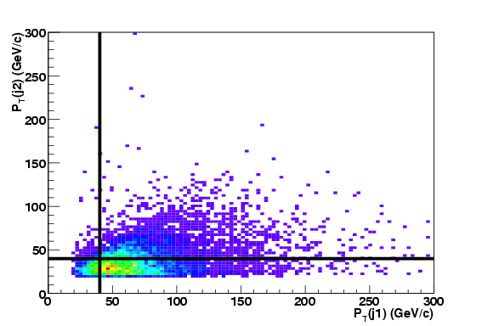
Avantages/limitations à la mesure précise de M_{Top}
Grande statistique ☺
  Possibilité de sélection très dure pour ne conserver que les événements bien reconstruits avec une grande pureté
Mesure limitée systématiquement par ☹
  La calibration
    Difficile de calibrer jets p_{T} < 40 GeV
    ➔ ne conserve que jets p_{T} > 40 GeV
  Le bruit de fond physique
    S/B ≈ 0.9 (pureté S/(S+B) ≈ 47 %) ➔ utiliser des coupures pour améliorer ce rapport
  Les ISR/FSR
  Monte Carlo non ajusté au démarrage du LHC
    Se baser sur des analyses simples dont les performances peuvent être extraites des données elles-mêmes (extrêmement important pour la calibration)

Slide 14
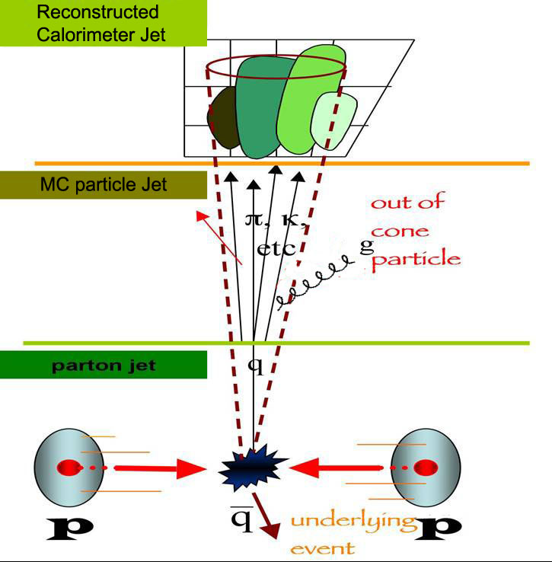
Calibration des jets légers
La reconstruction des jets
Effets dus au détecteur :
Réponse des calorimètres aux dépôts d’énergie
Granularité du calorimètre
Non linéarité
Zones non instrumentées
Zones mortes
Bruit électronique
Calibration initiale :
(Reconstruction des jets)
Caler l’énergie des jets reconstruits sur celle des “MC particle jets”
(tests en faisceau, évt di-jet, Z+jets)
Effet des algorithmes de reconstruction des jets :
Recouvrement des jets
Energie perdue hors cône
Calibration in situ:
Caler l’échelle d’énergie des jets reconstruits sur celle des partons
Effets physiques :
Fragmentation des partons
ISR/FSR
Evt biais minimum
Objectif : correspondance de E_{jet} avec E_{parton}
α(E) = coefficient d’étalonnage jet d’énergie E
E_{iet}^{cal} = α(E_{iet})× E_{iet}

Slide 15

Calibration des jets légers
Principe de l’étalonnage in situ
Masse W=80.4 GeV/c² connue à 0.04% ≡ référence
  Utilisation W→jj dans événement lepton+jet
  Etalonnage des jets légers en contraignant la masse du W hadronique reconstruit
  Si étalonnage parfait :
  Sinon :
Démarche
α_{i}(E_{i}) = coefficient d’étalonnage du jet d’énergie E_{i}
E_{i}^{cal} = α_{i}(E_{i})× E_{i}

Slide 16
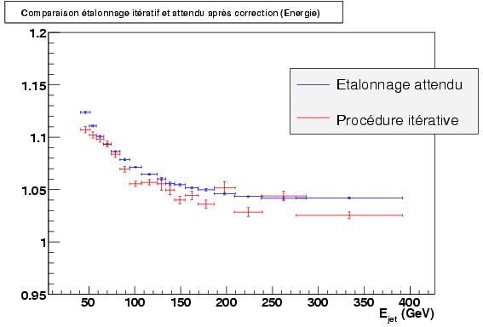
Calibration des jets légers
Méthode de rescaling itératif
Objectif : Extraire α(E) sans connaître la forme de la fonction
Dans chaque événement, sélection des 2 jets issus du W
Principe :
M_{W} en fonction de E^{jet} pour chacun des 2 jets du W (décorréler contribution α₁ et α₂)
Dans chaque tranche d’énergie E_{i}, lissage de M_{i} et calcul de R_{i}=M_{W}^{PDG}/M_{i}
Etalonnage : E^{cal} = R_{i} E_{i}
Réitère étape 1)
Validation de la procédure : fonction d’étalonnage similaire à celle obtenue à partir de la vérité MC
M_{W}
M_{W}
M_{W}
E^{jet} (GeV)

Slide 17
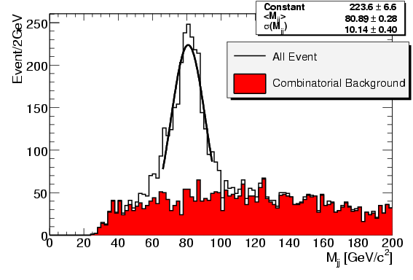
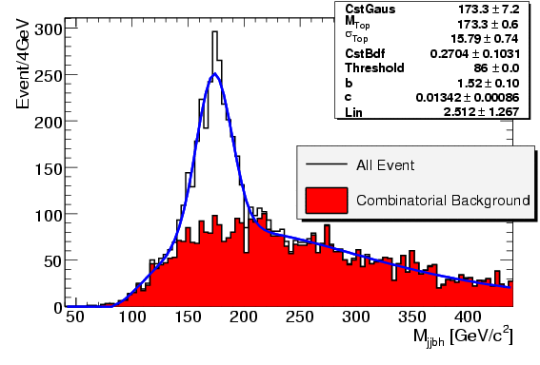
Reconstruction du Top hadronique (2 jets b)
Diverses méthodes prospectées
Parmi les meilleures : (+ indép de JES)
Lepton :
  plus haut P_{T} (bon lepton dans près de 99 % des cas)
W Hadronique :
  2 jets les plus proches
Top Hadronique :
  Jet b le plus proche de la paire jj
  Autre jet b associé au Top leptonique
Lepton
l1
l2
jets
j1
j2
j3
…
Jets b
b1
b2
Pureté : 47 %

Slide 18
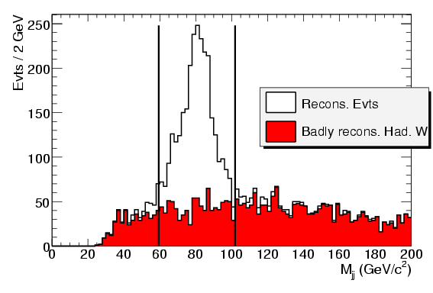
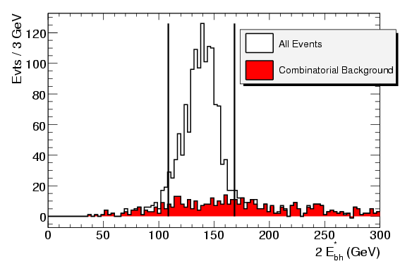
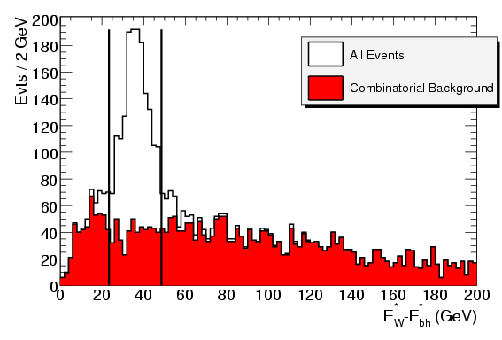
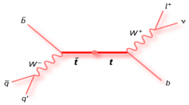
Réduction du bruit de fond combinatoire
Applique des coupures permettant de discriminer le signal du bruit de fond combinatoire
Permet de dégager 2 jeux de coupures :
M_{jj} GeV
Energie W, b dans le référentiel du Top
Premier jeu de coupures :
Conserve 76 % des événements où assignation des particules bien réalisée
Rejette 88 % des événements mal reconstruits
Second jeu de coupures :
Conserve 66 % des événements où assignation des particules bien réalisée
Rejette 97 % des événements mal reconstruits

Slide 19
Mesure précise de la masse du Top
Les estimateurs de la masse du Top
  Spectre de masse invariante M_{jjb}
    Le plus naturel
  Spectre de masse invariante M_{jjb}-M_{jj}+M_{jj}^{pic}
    Corrige les effets liés à une mauvaise calibration des jets légers
    Réduit l’erreur systématique lié à l’étalonnage des jets légers
  Ajustement cinématique
    Méthode alternative (cross check) qui tient compte de l’événement tt dans son ensemble
    Réduit l’erreur systématique lié à l’étalonnage des jets légers et FSR

Slide 20
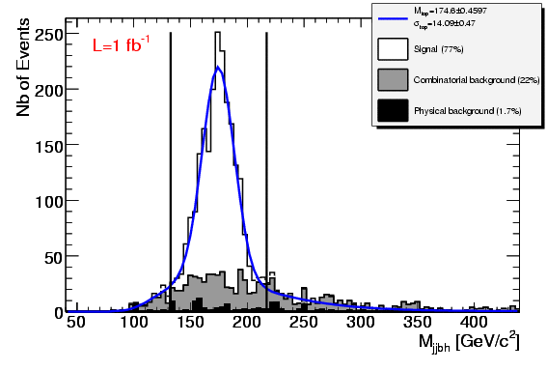
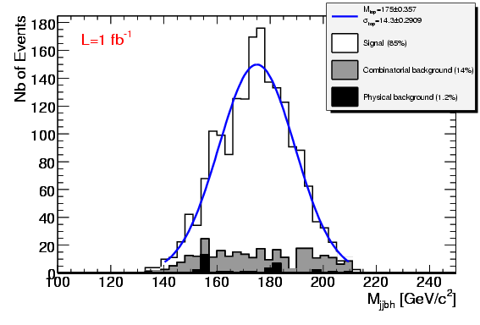
Spectre de masse invariante M_{jjb}
Spectre de masse invariante M_{jjb}
  Bonne estimation de la masse du Top
  Efficacité et pureté améliorées par rapport à la note scientifique de 2005
Premier jeu de coupures
Second jeu de coupures
Largeur ~ 14 GeV
Largeur ~ 14 GeV
Bdf plat
Pureté : 77 %
Efficacité : 1 %
M_{top}=174.6 ± 0.5 GeV/c²
stat.
Note Groupe Top 2005
Pureté : 56.7 %
Efficacité : 0.46 %
Pureté : 85 %
Efficacité : 0.7 %
M_{top}=175.0 ± 0.4 GeV/c²
stat.

Slide 21

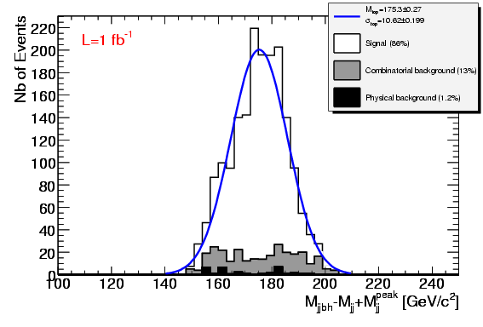
Spectre de masse invariante M_{jjb}-M_{jj}+M_{jj}^{pic}
Spectre de masse invariante M_{jjb}-M_{jj}+M_{jj}^{pic}
  Intérêt : supprime effet de JES léger ➔ réduction de la largeur du pic Top (14 GeV ⇨ 10 GeV)
  Efficacité et pureté similaire
Premier jeu de coupures
Second jeu de coupures
Largeur : 10.6 GeV
Largeur : 10.6 GeV
Pureté : 80 %
Efficacité : 1 %
M_{top}=175.4 ± 0.4 GeV/c²
stat.
Pureté : 86 %
Efficacité : 0.7 %
M_{top}=175.3 ± 0.3 GeV/c²
stat.

Slide 22
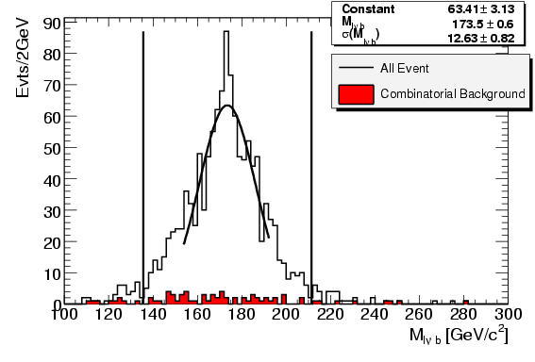
Ajustement cinématique
Reconstruction du Top côté leptonique
Problème : Il faut reconstruire le neutrino
P_{T}^{Miss}=P_{T}ν
Contrainte M_{W}
P_{z} à ambiguïté quadratique près
Choix du P_{z} : celui dont M _{Top Lep} la plus proche de <M _{Top Had} >

Slide 23

Ajustement cinématique
Démarche :
  Événement par événement
  Tire parti de l’ensemble de l’événement tt
  Minimisation d’une fonction χ²
Termes de contrainte
⇒ Obtient pour chaque événement M_{Top}^{fit} et χ²
Notes:
Autorise 4-impulsiosn à varier dans intervalle donné par résolution pour mieux répondre aux contraintes

Slide 24
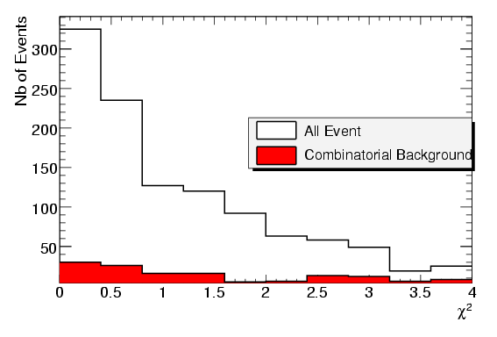
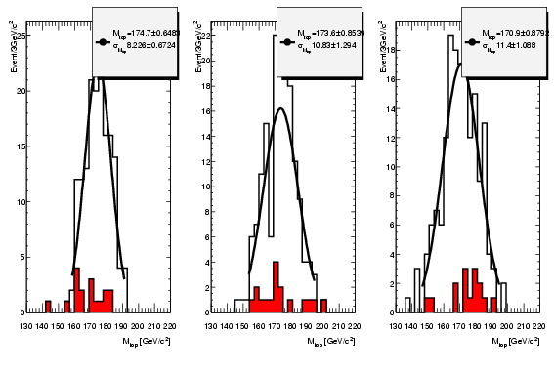
Ajustement cinématique
Événements répartis par tranche de χ²
Dans chaque tranche, ajustement du spectre par une gaussienne
⇒ valeur moyenne, largeur
Masse du Top estimée en ajustant valeur moyenne en fonction de χ²
Intérêt :
  Calibration in situ par définition
syst. étalonnage et FSR réduits (contrainte sur M_{W})
  plus bas χ² pour événements avec jets b bien reconstruits
resolution  avec χ²

Slide 25
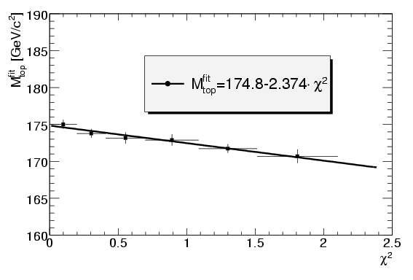
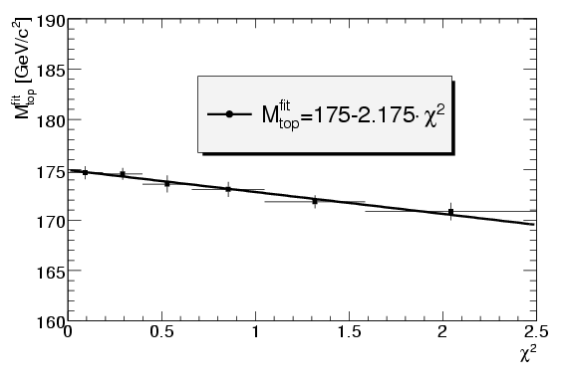
Ajustement cinématique
Evaluation de la masse du Top
  Donne plus de poids au jets b bien reconstruits (bas χ²)
  Résultats similaires aux autres méthodes
Premier jeu de coupures
Second jeu de coupures
M_{top}=174.8 ± 0.5 GeV/c²
stat.
M_{top}=175.0 ± 0.4 GeV/c²
stat.

Slide 26
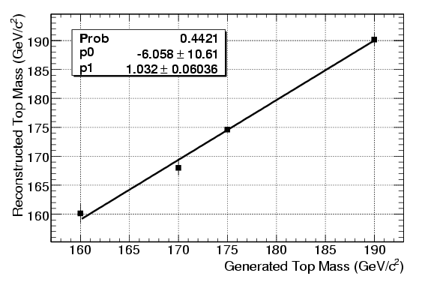
Test de linéarité
Comment
  Utilisation de lots d’événement avec
  M_{Top}=160, 170, 175, 190 GeV
Conclusion
  Pente p1≡1 : linéarité de la mesure de M_{Top} ∀ valeur de M_{Top}
  plus grande erreur à petit M_{Top} à cause de calibration

Slide 27
Biais de la méthode
Pour évaluer biais de la méthode
  Partitionner les événements disponibles en plusieurs lots (☹ erreur stat  pour chaque lot)
  Produire plus d’événements (☹ CPU, mémoire disponible)
Une solution : méthode de Bootstrap
    Totalité du lot de données (N événements)
    Tirage aléatoire de N événements dans le lot de donnée avec remise ➔ un lot bootstrap
    Reproduire ce tirage B fois ➔ B lots bootstrap
résultat
www-group.slac.stanford.edu/sluo/lectures/stat_lecture_files/sluolec6.pdf
résultat
résultats
(dont on extrait valeur moyenne
et écart type)

Slide 28
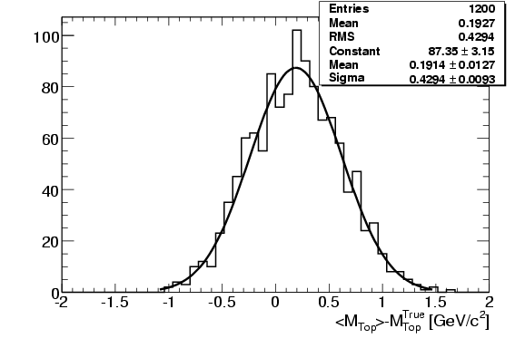
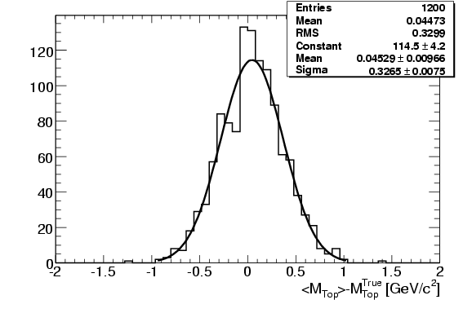
Biais de la méthode
Résultat
  Distribution de M_{Top} à partir des lots bootstrap permet d’évaluer le biais <M_{Top}>-M_{Top}^{Gen}
  Pull distribution centrée sur 0, largeur à 1
Premier jeu de coupures
Second jeu de coupures
Incertitude liée à la méthode < 0.2 GeV/c²

Slide 29
Autres systématiques
systématiques | M_{jjb} | M_{jjb}-M_{jj}+M_{jj}^{pic} | Ajustement cinématique
Étalonnage jets légers (1 %) | 0.9 GeV | 0.2 GeV | 0.2 GeV
Etalonnage jets b (1 %) | 0.7 GeV | 0.7 GeV | 0.7 GeV
ISR/FSR | 0.4 GeV | 0.4 GeV | 0.3 GeV
Fragmentation quarks b | <0.1 GeV | <0.1 GeV | <0.1 GeV
Bruit de fond | négligeable | négligeable | négligeable
ΔM_{Top} | 1.2 GeV | 0.9 GeV | 0.8 GeV
Avec 1 fb⁻¹ de données,
M_{Top} = XXX ± 0.3 ± 0.8 GeV
stat syst.
Soit M_{Top} = XXX ± 0.9 GeV

Slide 30
Si on avait moins de stat…
Au démarrage
  Quelle luminosité ? Autant de stat que prévu ?
  Détecteur à optimiser
Etudes alternatives
  Augmenter l’efficacité de reconstruction
    Utiliser les événements avec un seul jet b taggé
      Avec ε_{b-tagging} ≈ 60 % :
        36 % des événements avec 2 jets b taggés
        48 % des événements avec 1 jet b taggé
        16 % des événements sans jet b taggé
      Pose un problème supplémentaire de combinatoire
    Réduire la coupure sur p_{T} jet de 40 à 20 GeV
      Possibilité d’accroître le nombre d’événements reconstruit d’un facteur 1.7
      Calibration des jets 20 < p_{T} < 40 GeV (les plus nombreux)
  Reconstruire les événements sans b-tagging
    Se préparer au schéma de démarrage le plus défavorable
    Augmentation du nombre de combinaisons possibles
A priori, statistique peut être doublée (×2,33)

Slide 31
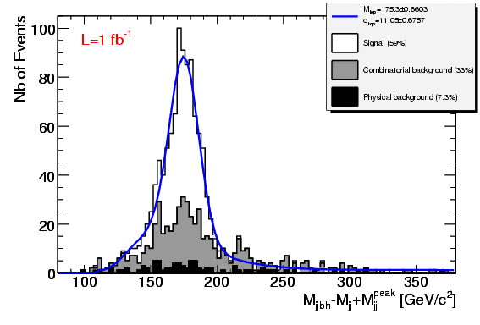
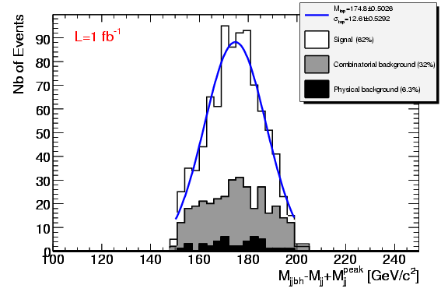
Événements avec un seul jet b taggé
 du nombre de combi possibles
Reconstruction du Top Hadronique
  W hadronique : paire formée des 2 jets les plus proches
  b hadronique : jet le plus proche du W reconstruit
Lepton
l1
l2
jets
j1
j2
j3
j4
Jets b
b1
b2
Premier jeu de coupures
Second jeu de coupures
Pureté : 59 % (bdf combi ×2)
Efficacité : 0.42 % (Gain : ×1.42)
M_{top}=175.3 ± 0.6 GeV/c²
stat.
Pureté : 62 % (bdf combi ×2)
Efficacité : 0.40 % (Gain : ×1.57)
M_{top}=174.8 ± 0.5 GeV/c²
stat.

Slide 32
Reconstruction des événements sans b-tagging
Difficulté accrue
  Plus grande combinatoire possible
  Risque accru de se tromper
Reconstruction du Top hadronique : critère purement géométrique (pour s’affranchir d’une mauvaise calibration)
  3 jets les plus proches choisis pour former le Top
  Le jet de plus faible énergie dans le référentiel des 3 jets choisis vient du W (vrai à 98 %)
  Le jet le plus proche de ce jet est choisi comme second jet du W
Lepton
l1
l2
jets
j1
j2
j3
j4
j5
Jets b
b1
b2
Référentiel des 3 jets
Vient du W
Had W

Slide 33
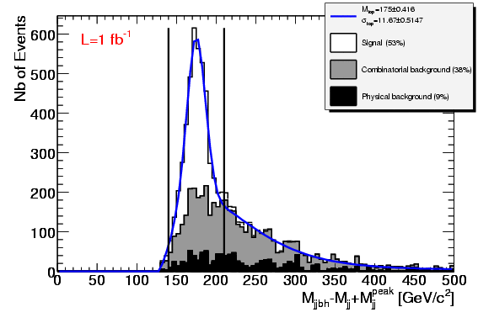
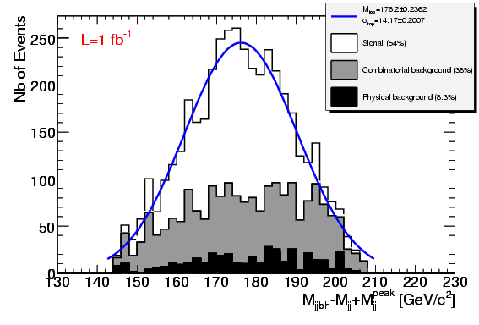
Reconstruction des événements sans b-tagging
Spectre de masse invariante M_{jjb}-M_{jj}+M_{jj}^{pic}
Premier jeu de coupures
Second jeu de coupures
Pureté : 53 %
Efficacité : 1.6 %
M_{top}=175 ± 0.4 GeV/c²
stat.
Pureté : 54 %
Efficacité : 1.5 %
M_{top}=176.2 ± 0.2 GeV/c²
stat.
A cause du bruit de fond plus important présent sous le pic, M_{Top} biaisé
➔ remède en cours d’étude

Slide 34
Incertitude systématiques
systématiques | Analyse 1 jet b | Analyse sans jet b
Étalonnage jets légers (1 %) | 0.3 GeV (∼) | 0.4 GeV (∼)
Etalonnage jets b (1 %) | 0.7 GeV (∼) | 0.7 GeV (∼)
ISR/FSR | 0.4 GeV (∼) | 0.4 GeV (∼)
Fragmentation quarks b | <0.1 GeV (∼) | <0.1 GeV (∼)
Bruit de fond | < 1 GeV () | 1 GeV ()
ΔM_{Top} | 1.3 GeV | 1.4 GeV
Avec 1 fb⁻¹ de données,
M_{Top} = XXX ± 0.3 ± 1.4 GeV
stat syst.
Soit M_{Top} = XXX ± 1.5 GeV

Slide 35
Conclusion
Mesure précise de la masse du quark Top avec une précision ~ 1 GeV est réalisable
  Plusieurs méthodes de reconstruction étudiées, présente ici la plus indépendante de JES
  Systématiques sous contrôle
  Développements en cours (calibration, event mixing,…)
Au démarrage, les conditions ne seront peut-être pas optimale (b-tagging)
  Reconstruction du Top basée sur des considérations géométriques
  Recours au MC à réduire autant que possible

Slide 36
BACK UP

Slide 37
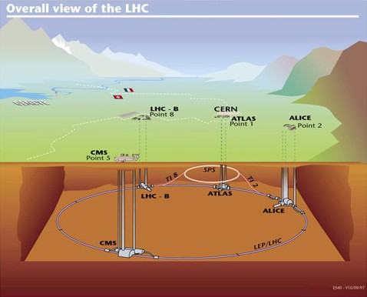
Le LHC et le détecteur ATLAS
Le LHC (CERN, Genève) :
Collisionneur hadronique proton-proton
Démarrage prévu : printemps 2008
Luminosité | 10³⁴ cm⁻²s⁻¹ (10-100× TV)
Δt entre collisions | 25 ns
Energie centre de masse | 14 TeV (∼10× Tevatron)
<n>_{interactions} / croisement | 23 (2.3)
Contraintes sur physique et détecteurs:
protons = particules composites (partons de valence & mer)
  ⇒ Energie totale de la collision inconnue
  ⇒ Fortes radiations : contraintes sur détecteur
  Fréquence des collisions
    ⇒ détecteur et électronique de lecture rapide (risque d’empilement d’événements consécutifs)

Slide 38
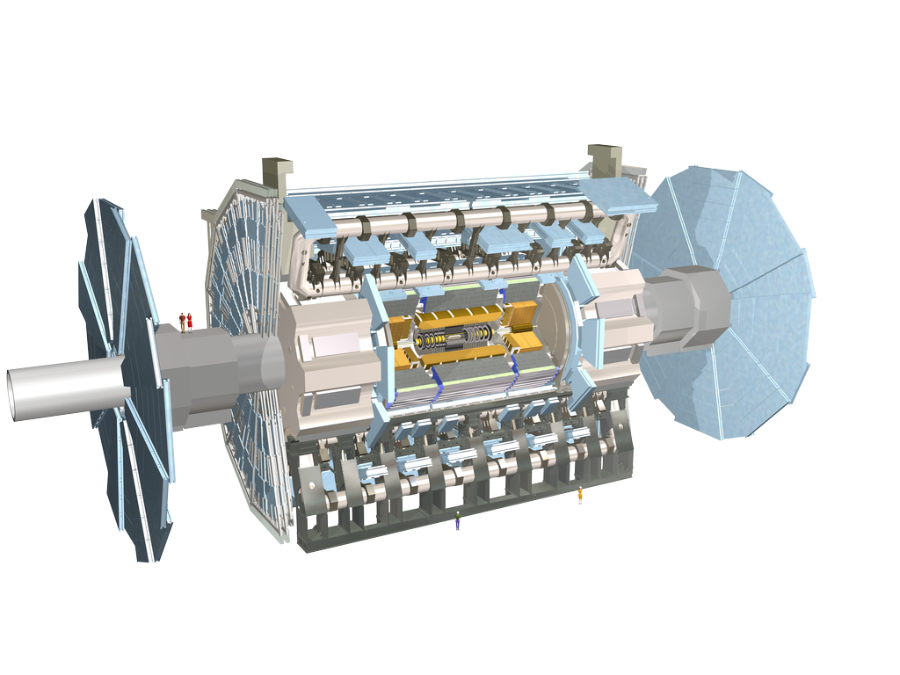
Le LHC et le détecteur ATLAS
Détecteur interne de traces :
Reconstruction des traces
mesure impulsion liée aux traces (champs B solénoïdal 2T)
vertex secondaires
Calorimètre électromagnétique :
Mesure énergie e/γ
Technologie Pb/LAr
Optimisé pour H→γγ
Calorimètre hadronique :
Mesure énergie hadrons
Technologie Fe/Tuiles scintillante, Pb/LAr
7500 tonnes
Diamètre : 25 m
Longueur : 44 m
164 laboratoires
1800 physiciens
Chambres à muons :
Identification des muons (tubes à dérive)
Mesure impulsion muons (aimant toroïdaux)

Slide 39
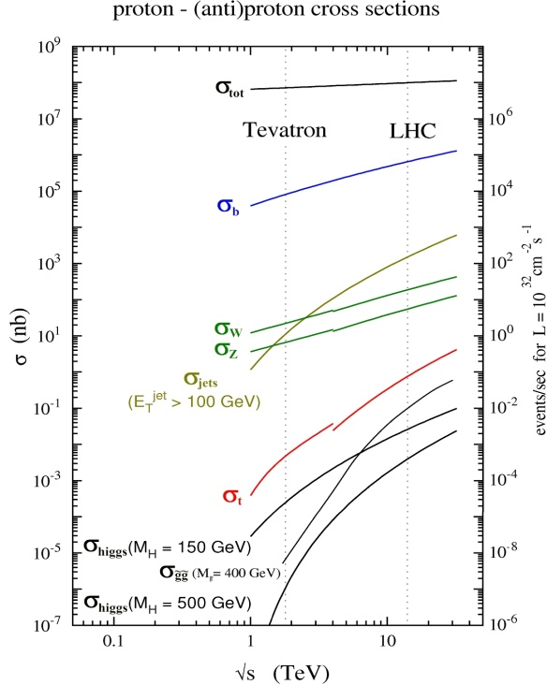
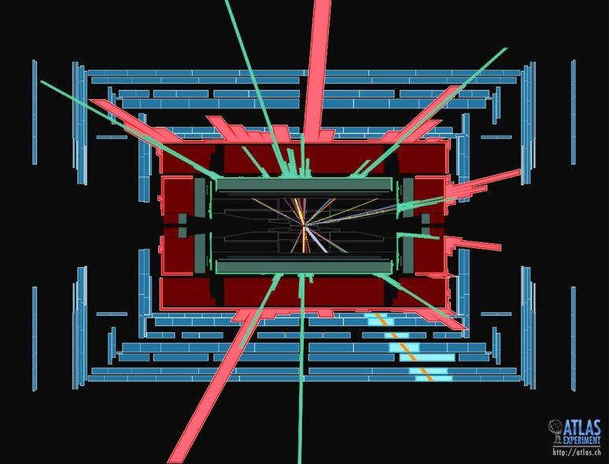
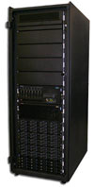
Le LHC et le détecteur ATLAS
Le système de déclenchement :
Enregistrement des seules collisions intéressantes
  Filtrage des collisions inélastiques
Le filtrage
  S’appuie sur des signatures prédéfinies :
    Particules hautement énergétiques, leptons isolés, jets
Enregistrement :
∼100 Hz
plusieurs To par jour
Collisions :
40 MHz

Slide 40
Comment reconstruire le tt ?
Reconstruire le Top hadronique
  choisir les deux jets légers du W sans erreur
  choisir le b hadronique (lot 2 jets identifiés b)
Comment ?
Choix de 3 jets parmi 4, 5, 6 :
combinatoire importante
(= la contribution principale au bruit de fond)
2 gdes sources de BDF combinatoire
l’appariement vrai peut être impossible (P_{T}(jet)<40GeV/c)
on peut se tromper dans l’appariement
# jets légers | # combi. W | # combi. Top (2 jets b)
2 | 1 | 2
3 | 3 | 6
4 | 6 | 12
OBJECTIFS :
Optimiser reconstruction Top (jets supplémentaires ISR, FSR ⇒ risque de mauvaise combinaison ⇒ Bruit de fond combinatoire)
Rejeter bruit de fond combinatoire et Bruit de fond physique (↗ pureté)

Slide 41
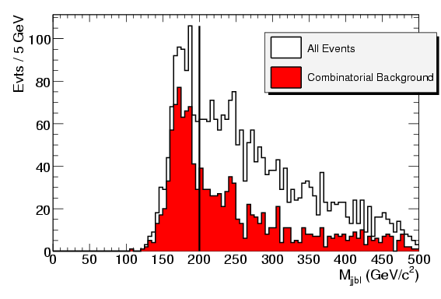
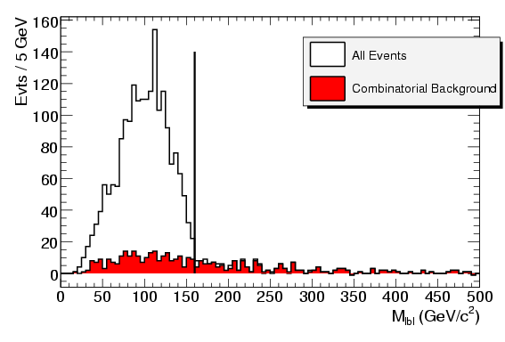
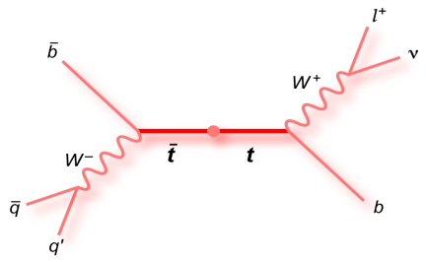
Réduction du bruit de fond combinatoire
Coupure sur spectre de masse W Had.
Coupure sur masse M_{W,bl}>200 GeV/c²
Coupure sur masse M_{l,bl}<160 GeV/c²
Premier jeu de coupures :
Conserve 76 % des événements où assignation des particules bien réalisée
Rejette 88 % des événements mal reconstruits

Slide 42
Réduction du bruit de fond combinatoire
Coupure sur spectre de masse W Had.
Coupures dans CM Top Had. Reconstruit
⇒ tire parti du jet b hadronique sélectionné
Coupure sur masse M_{W,bl}<200 GeV/c²
Coupure sur masse M_{l,bl}<160 GeV/c²
Second jeu de coupures :
Conserve 66 % des événements où assignation des particules bien réalisée
Rejette 97 % des événements mal reconstruits

Slide 43
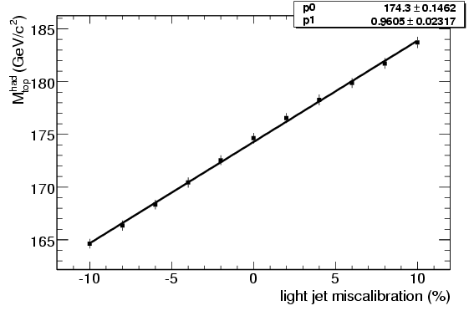
Systématiques : étalonnage des jets légers
Comment :
  variation de x % de l’étalonnage des jets légers
  Quel effet sur la mesure de la masse du Top ?
Pour 1 % de miscalibration des jets légers
M_{jjb} | ΔM_{Top}=1 GeV
M_{jjb}-M_{jj}+M_{W}^{pic} | ΔM_{Top}=1 GeV
Ajust. cinémat. | ΔM_{Top}=0.2 GeV
Contrainte sur M_{W} dans ajustement cinématique

Slide 44
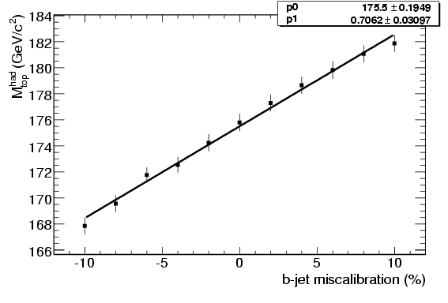
Systématiques : étalonnage des jets b
Comment :
  variation de x % de l’étalonnage des jets b
  Quel effet sur la mesure de la masse du Top ?
Pour 1 % de miscalibration des jets b
M_{jjb} | ΔM_{Top}=0.7 GeV
M_{jjb}-M_{jj}+M_{W}^{pic} | ΔM_{Top}=0.7 GeV
Ajust. cinémat. | ΔM_{Top}=0.7 GeV
Ne peut être réduit sans contrainte supplémentaire

Slide 45
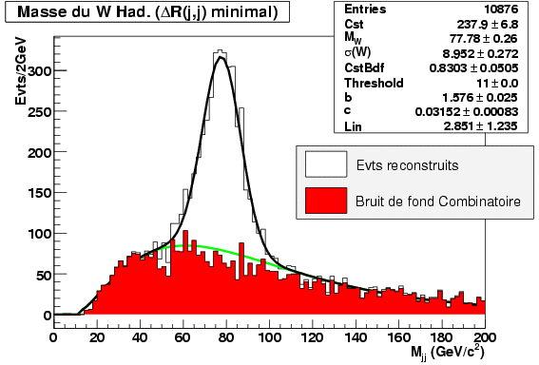
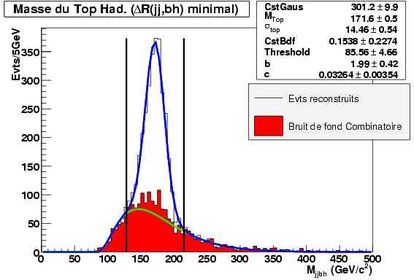

Réduction de la coupure pT des jets légers
Au moins 1 lepton isolé (e ou μ)
  P_{T}>20 (25) GeV (trigger), |η|<2.5
Energie manquante E_{T}>20 GeV
Au moins 2 jets légers P_{T}>20 GeV dont au plus 1 dans 20<P_{T}<40 GeV/c, |η|<2.5
Exactement 2 jets b P_{T}>40 GeV, |η|<2.5
Critères de présélection
2 jets identifiés b
Motivation
  54 % des événements tt : 1 des 2 jets légers du W hadronique dans 20<P_{T}<40 GeV/c
Intérêt
  Augmentation nombre d’événements disponibles (×1.5-1.7)
  Part bruit de fond combinatoire équivalente (pureté Top ∼75-80%)
Nécessite étalonnage des jets dans l’intervalle 20<P_{T}<40 GeV/c

Slide 46
Reconstruction des événements sans b-tagging
Evaluer le bruit de fond par Event Mixing
  Méthode :
    Pour les événements reconstruits, enregistre E(j_{i}), Δη(j₁,j₂), Δφ(j₁,j₂) dans 3 buffer distincts
    Parmi les 3 jets choisis pour former le Top, supprime l’un des 2 affecté au W hadronique
    Simule nouveau jet à partir de E, Δη, Δφ tiré aléatoirement dans les buffers
M = 0
E = E_{random}
η = η(j_{a}) + Δη_{random}
φ = φ(j_{a}) + Δφ_{random}

Slide 47
Reconstruction des événements sans b-tagging
Evaluer le bruit de fond par Event Mixing
  Principal bruit de fond : bdf combinatoire
  Bdf combinatoire : dû essentiellement aux W hadroniques
  Méthode :
    Pour chaque événement
      Remplace un des jets du W par une "particule" qui décrit le spectre du W
    Permet de reproduire la forme du bruit de fond (absence de pic lié au signal)
Top
(tirage aléatoire Energie, η, φ)
W

Slide 48


Reconstruction des événements sans b-tagging
Evaluer le bruit de fond par Event Mixing
  Résultat
    Bruit de fond W hadronique bien reproduit
    Bruit de fond Top hadronique simulé ≡ au vrai bruit de fond
M_{jj} [GeV]
Event Mixing
Fit du bdf seul
Fit du bdf par Event Mixing

Slide 49
Autres systématiques
Sont pris en compte : ☺
  Étalonnage des jets légers
  Étalonnage des jets b
  Linéarité de la mesure de la masse
  Biais introduit par la méthode de reconstruction
Doivent être pris en compte (mais ne le sont pas car événements non disponibles) ☹
  ISR/FSR (0.3 à 1.9 GeV)
  Fragmentation des jets b (0.1 GeV)
Estimés en simulation rapide

